Slide 1
Agencia de Empleo
Bulgaria
Conferencia de alto nivel, “Las políticas activas de empleo, pilar del año europeo de las competencias”
Barcelona, 19-20 de octubre 2023
Competencias y capacidad para trabajar en un entorno turbulento
Sistema Nacional de Evaluación de Competencias
MyCompetence: la experiencia búlgara.

Slide 2
¿Por qué establecimos el sistema nacional MyCompetence?
¿Cuáles son los retos?
Cambiar la naturaleza del trabajo cambia también el mercado laboral.
Cambios en los trabajos causados por las tecnologías.
Creciente déficit y discrepancia de competencias en el mercado laboral.
Necesidad creciente de una educación formal e informal adecuada y de un aprendizaje continuo.
El potencial humano se ha vuelto crucial para la competitividad y el crecimiento.

Slide 3
MyCompetence es una red nacional única y un sistema electrónico que ayuda al desarrollo del capital humano en Bulgaria.
OBJETIVOS:
Mejorar la capacidad y la adaptabilidad de la mano de obra para adaptarla a los requisitos cambiantes del mercado laboral.
Adecuación de la búsqueda y la demanda de competencias en el mercado laboral.
Implementar modelos de gestión de recursos humanos modernos e innovadores apoyados en un enfoque basado en competencias.
Construir una relación sostenible entre educación, aprendizaje y mercado laboral.
Adaptar las políticas de empleo a las demandas del mercado laboral
GRUPOS OBJETIVO: empleadores, directivos, empleados, demandantes de empleo, expertos en recursos humanos, instituciones educativas, instituciones del mercado laboral, estudiantes.

Slide 4
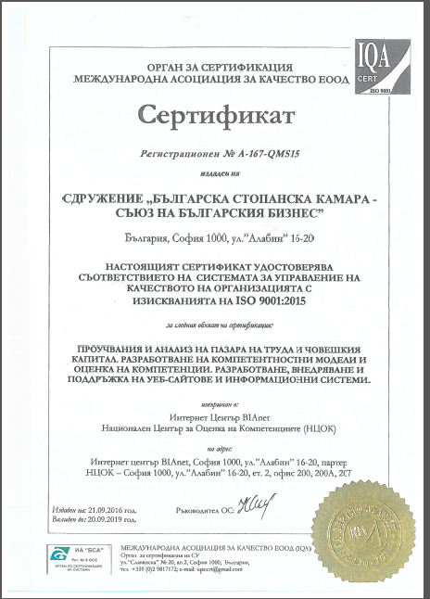
Verificación de MyCompetence
2,5 millones de visitantes en www.mycompetence.bg.
45 000 usuarios activos, tanto entidades físicas como jurídicas.
21 universidades y más de 17 000 estudiantes.
26 000 personas realizaron con éxito cursos de aprendizaje electrónico y utilizaron herramientas de evaluación de competencias.
Comentarios positivos de destacados expertos de 13 países: Gran Bretaña, Alemania, Israel, Países Bajos, Austria, Bélgica, Italia, España, Portugal, Estonia, República Checa, Eslovaquia y Rumanía.

Slide 5
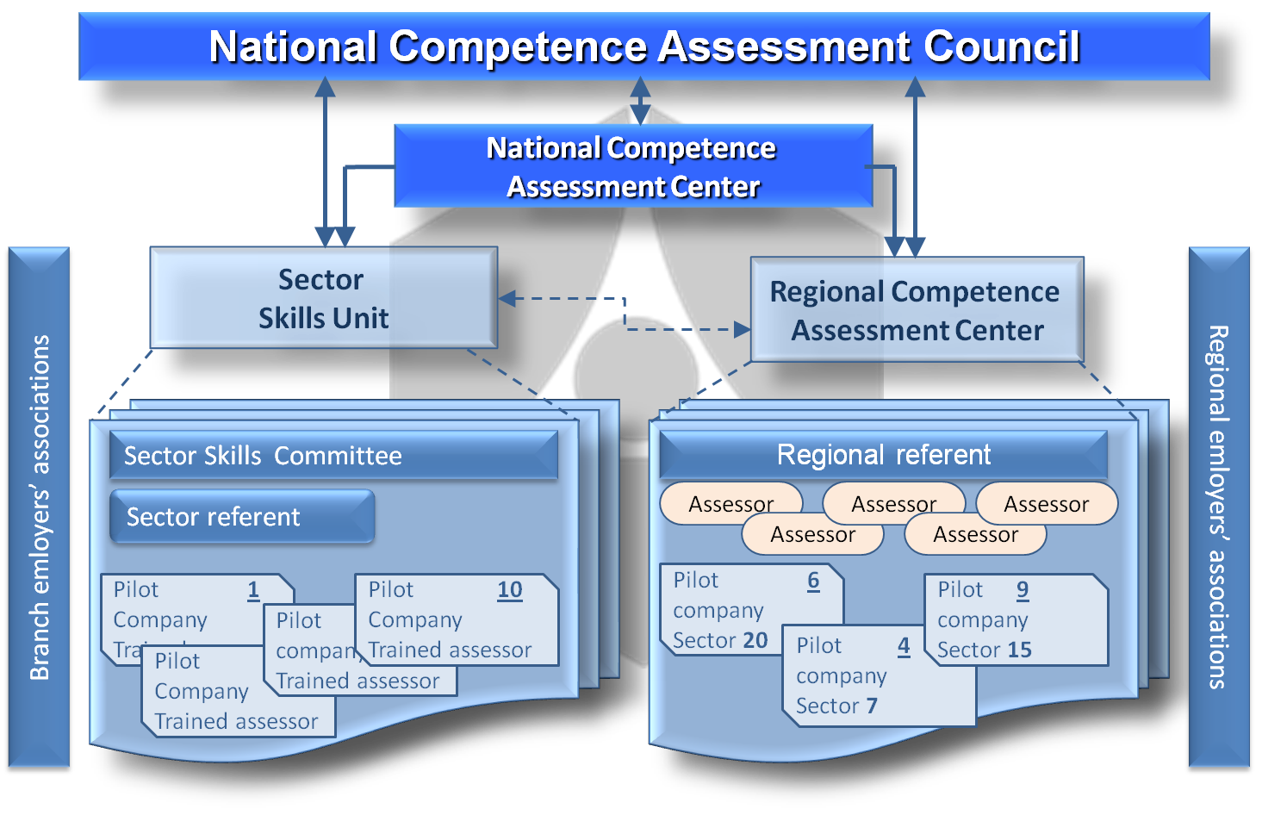
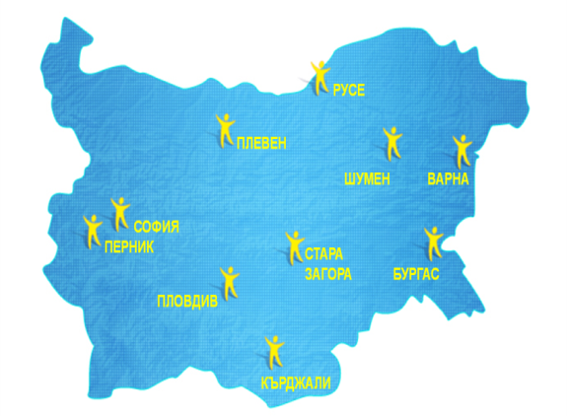
Infraestructura de MyCompetence
Una amplia red de colaboraciones cuyo objetivo es alinear los intereses tanto de los empleadores como de los sindicatos y del Estado, así como ofrecer una estrecha relación entre la educación y el aprendizaje y el mercado laboral, que abarca lo siguiente:
25 comités de competencias sectoriales que incluyen más de 300 participantes: empleadores, directivos, interlocutores sociales, representantes de organismos gubernamentales, representantes de instituciones educativas y otras partes interesadas.
280 empresas piloto.
10 centros regionales de evaluación de competencias.
Consejos Sectoriales Europeos sobre Empleo y Competencias

